Slide 1
Использование платформы «Российская электронная школа» в профессиональной деятельности
Ольга Викторовна Махнёва,
учитель русского языка и литературы
МАОУ «Лицея №82 г. Челябинска»

Slide 2
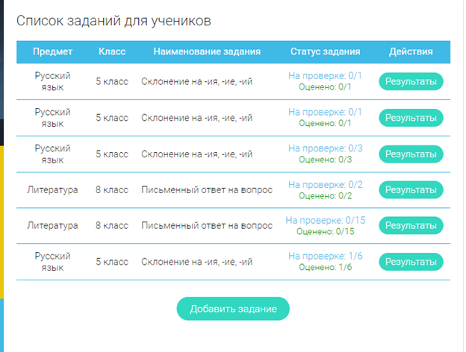

Slide 3
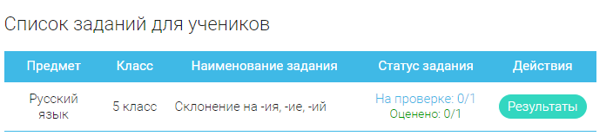

Slide 4
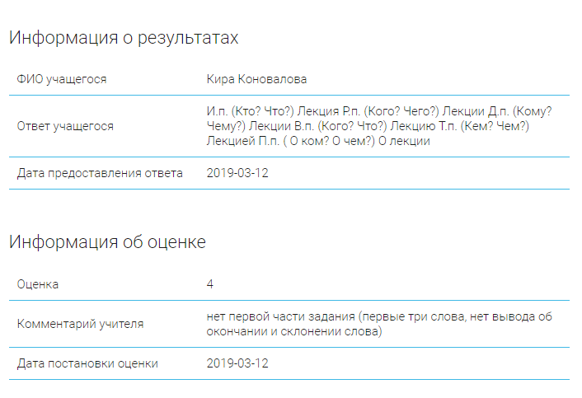

Slide 5
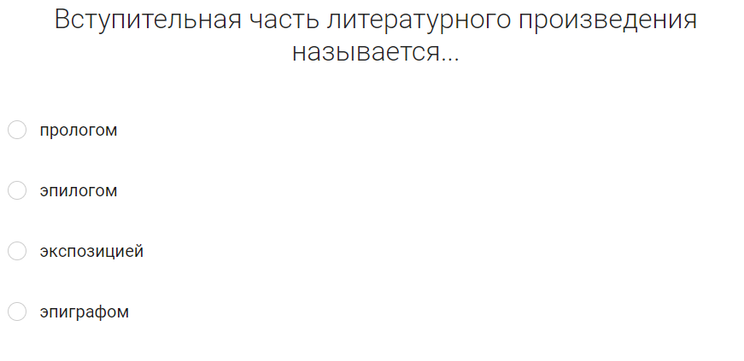
Литература. 5 класс

Slide 6
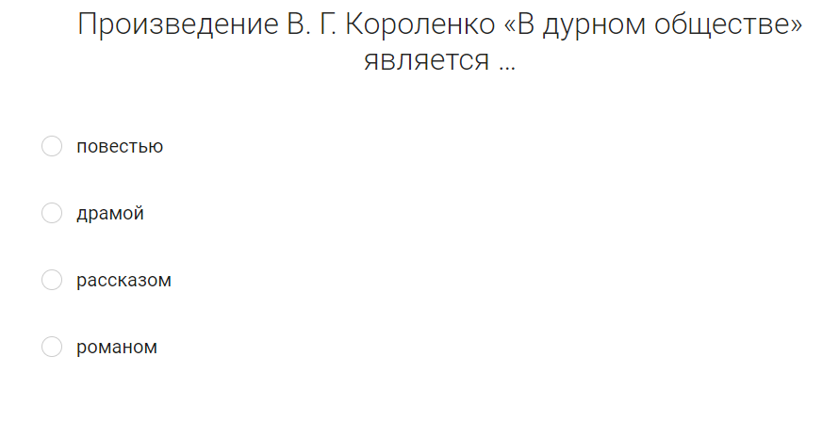

Slide 7
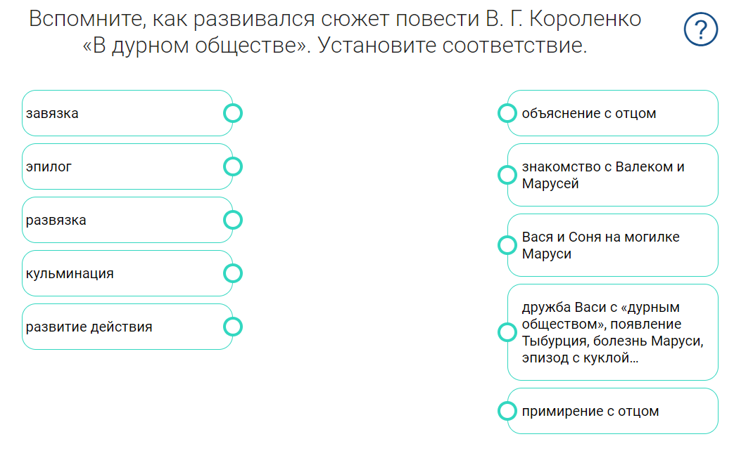

Slide 8
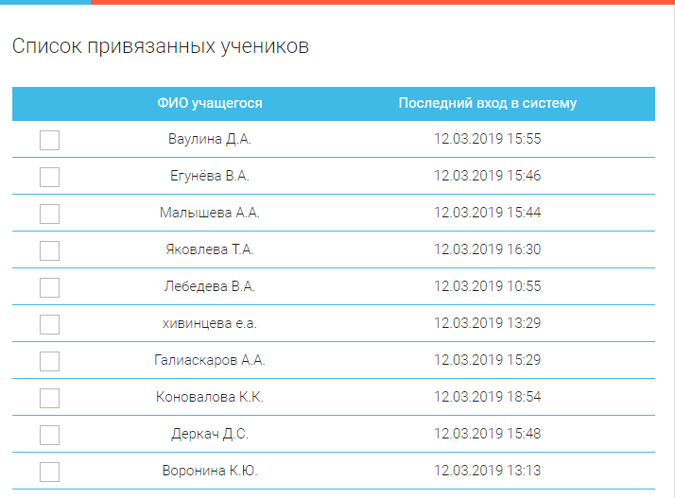

Slide 9
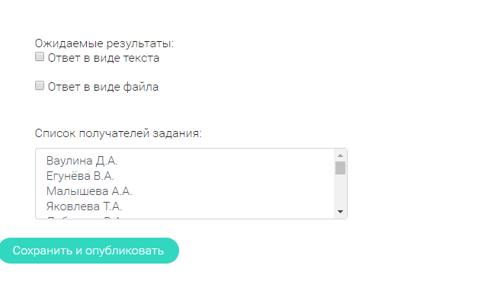

Slide 10


Slide 11
